Slide 1

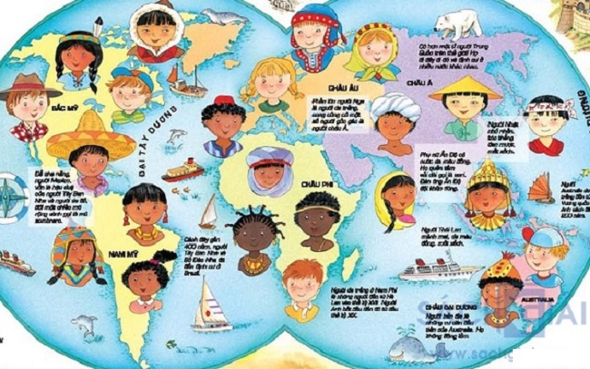
MÔN GDCD LỚP 8
BÀI 8: TÔN TRỌNG VÀ HỌC HỎI CÁC DÂN TỘC KHÁC

Slide 2

BÀI 8: TÔN TRỌNG VÀ HỌC HỎI
CÁC DÂN TỘC KHÁC
ĐẶT VẤN ĐỀ
NỘI DUNG BÀI HỌC
Khái niệm
2. Ý nghĩa
3. Rèn luyện
III. LUYỆN TẬP

Slide 3


I. ĐẶT VẤN ĐỀ

Slide 4
I. ĐẶT VẤN ĐỀ
Yêu cầu:
- Nêu được nét đặc trưng trong văn hóa của Việt Nam và một số dân tộc trên thế giới.
- Nhận thức được sự quan trọng của việc tôn trọng và học hỏi các dân tộc khác.
Cách thức thực hiện:
- Đọc phần thông tin, tư liệu tham khảo về Việt Nam và một số dân tộc khác.
- Tìm kiếm thêm thông tin về văn hóa của các dân tộc trên thế giới qua sách báo hoặc internet.
- Trả lời các câu hỏi của Giáo viên vào tập bài soạn hoặc giấy nháp, v.v.

Slide 5

Hướng dẫn thực hiện:
Em hãy đọc 3 mục thông tin dưới đây
1. Sau 30 năm bôn ba ở nước ngoài học hỏi kinh nghiệm đấu tranh và tìm đường cứu nước, Bác Hồ đã lãnh đạo nhân dân ta làm cách mạng giải phóng dân tộc thành công. Bác Hồ là tấm gương sáng cho các dân tộc bị áp bức trên toàn thế giới noi theo. Năm 1990, UNESCO (Tổ chức Giáo dục, Khoa học và Văn hóa của Liên hợp quốc) đã ra Nghị quyết công nhận Chủ tịch Hồ Chí Minh là Danh nhân văn hóa thế giới. Nghị quyết có đoạn viết : “... Chủ tịch Hồ Chí Minh là một hiện tượng kiệt xuất về quyết tâm của cả một dân tộc, đã cống hiến trọn đời mình cho sự nghiệp giải phóng nhân dân Việt Nam, góp phần và cuộc đấu tranh chung của các dân tộc vì hòa bình, độc lập dân tộc, dân chủ và tiến bộ”.

Slide 6
2. Việt Nam có những di sản được công nhận là di sản văn hóa thế giới như : Cố đô Huế, Phố cổ Hội An, Vịnh Hạ Long, Thánh địa Mỹ Sơn, Vườn Quốc gia Phong Nha - Kẻ Bàng, Nhã nhạc Cung Đình Huế...
3. Nền kinh tế Trung Quốc đang trỗi dậy mạnh mẽ. Những năm cuối thế kỉ XX - đầu thế kỉ XXI, Trung Quốc là nước có tốc độ phát triển kinh tế vào loại nhanh nhất thế giới và có sức cạnh tranh cao nhất khu vực. Trung Quốc đạt được những thành tựu đó một phần quan trọng là nhờ mở rộng quan hệ và học tập kinh nghiệm các nước khác, như cử người đi du học nước ngoài - cách làm từng được Nhật Bản áp dụng thành công ; phát triển các ngành công nghiệp mới có nhiều triển vọng như của Hàn Quốc...

Slide 7
Hướng dẫn thực hiện: Sau khi đọc các thông tin trên, em hãy trả lời câu hỏi dưới đây vào tập bài soạn hoặc giấy nháp:
Câu hỏi 1: Em hãy giới thiệu những nét nổi bật về văn hóa một số dân tộc trên thế giới mà em biết. (Em có thể tham khảo trong sách báo hoặc trên internet)
Câu hỏi 2: Việt Nam đã có những đóng góp gì vào nền văn hóa thế giới? Câu hỏi 3: Theo em, chúng ta có cần phải tôn trọng, học hỏi và tiếp thu những thành tựu của các nước trong khu vực và trên thế giới không? Vì sao?

Slide 8
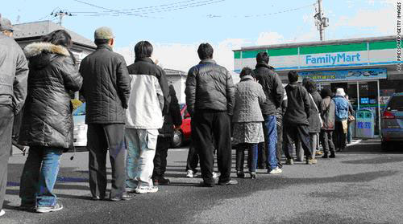
TƯ LIỆU THAM KHẢO
Văn hóa xếp hàng của người Nhật Bản
Nguồn ảnh: https://songhantourist.com/van-hoa/van-hoa-xep-hang-cua-nguoi-nhat-ban.html

Slide 9
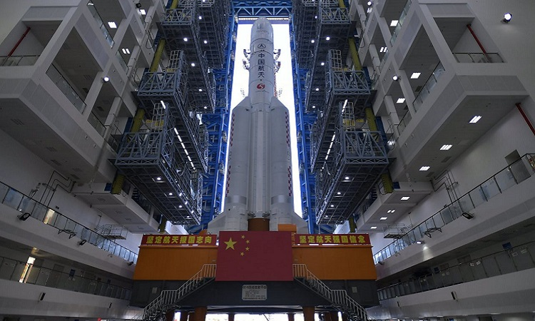
TƯ LIỆU THAM KHẢO
Sự phát triển vượt bậc của khoa học kỹ thuật tại Trung Quốc - Tàu vũ trụ Trung Quốc sẵn sàng bay tới sao Hỏa
Nguồn ảnh: https://vnexpress.net/tau-vu-tru-trung-quoc-san-sang-bay-toi-sao-hoa-4134066.html

Slide 10
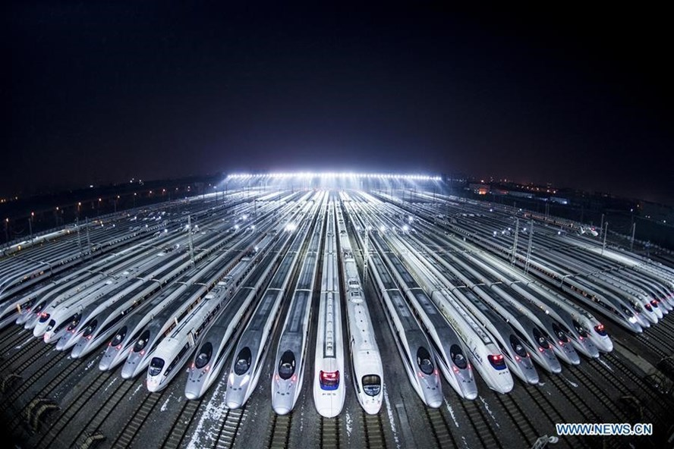
TƯ LIỆU THAM KHẢO
Sự phát triển vượt bậc của khoa học kỹ thuật tại Trung Quốc - Trung Quốc "thần tốc" xây đường sắt cao tốc lớn nhất thế giới
Nguồn ảnh: https://laodong.vn/the-gioi/trung-quoc-than-toc-xay-duong-sat-cao-toc-lon-nhat-the-gioi-911754.ldo

Slide 11
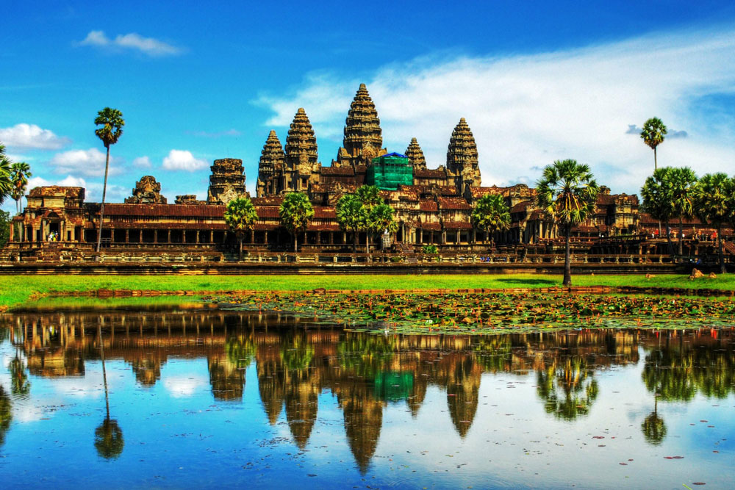
TƯ LIỆU THAM KHẢO
Kiến trúc cổ - Đền Angkor Wat ở Campuchia
Nguồn ảnh: https://gody.vn/chau-a/campuchia/siem-reap/angkor-wat

Slide 12
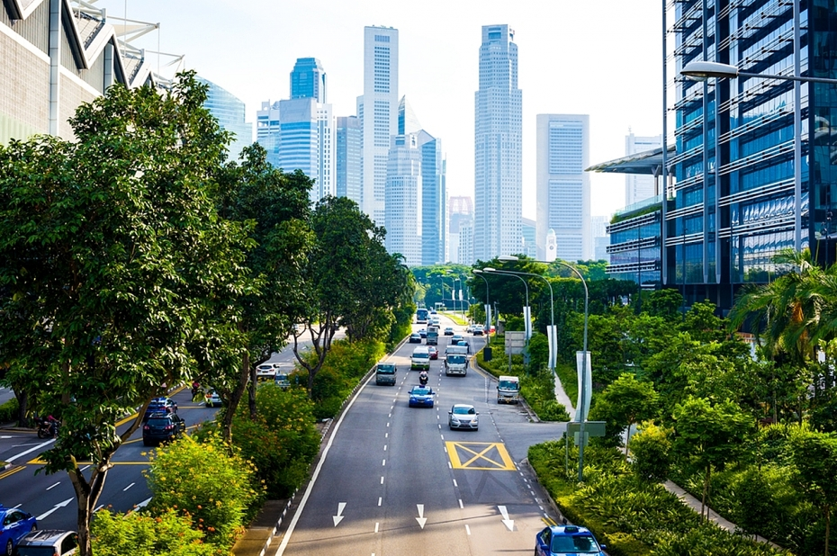
TƯ LIỆU THAM KHẢO
Singapore
Thành phố hiện đại, môi trường xanh – sạch – đẹp
Nguồn ảnh:https://kinhtemoitruong.vn/top-10-thanh-pho-sach-nhat-the-gioi-13551.html

Slide 13
I. ĐẶT VẤN ĐỀ
PHẦN BÀI GHI
Tìm hiểu văn hóa các dân tộc khác.
Cần phải tôn trọng và học hỏi các dân tộc khác.

Slide 14
II. NỘI DUNG BÀI HỌC

Slide 15
II. NỘI DUNG BÀI HỌC
Yêu cầu:
- Học sinh nhận biết được thế nào là tôn trọng và học hỏi các dân tộc khác; ý nghĩa của việc tôn trọng và học hỏi các dân tộc khác.
- Nêu được những biểu hiện sai trái trong việc học hỏi các dân tộc khác.
Cách thức thực hiện:
- Tham khảo kiến thức trong SGK, thông tin trên internet, v.v., suy nghĩ và trả lời các câu hỏi của Giáo viên vào tập bài soạn hoặc giấy nháp, v.v.

Slide 16
Hướng dẫn thực hiện: Học sinh tham khảo trong SGK, trên internet và trả lời câu hỏi bên dưới vào tập bài soạn hoặc giấy nháp:
Câu hỏi 4: Em hiểu thế nào là tôn trọng và học hỏi các dân tộc khác?
Câu hỏi 5: Theo em, vì sao phải tôn trọng và học hỏi các dân tộc khác?
Câu hỏi 6: Em hãy nêu và phê phán những biểu hiện sai trái trong việc học hỏi các dân tộc khác mà em biết?
Câu hỏi 7: Theo em, chúng ta có thể tôn trọng và học hỏi các dân tộc khác bằng cách nào? Khi học hỏi, chúng ta cần lưu ý điều gì?

Slide 17
II. NỘI DUNG BÀI HỌC
PHẦN BÀI GHI
1/ Khái niệm:
Tôn trọng và học hỏi các dân tộc khác là:
+ Tôn trọng chủ quyền, lợi ích và nền văn hóa của các dân tộc.
+ Luôn tìm hiểu và tiếp thu những điều tốt đẹp trong nền kinh tế, văn hóa, xã hội của các dân tộc.
+ Đồng thời thể hiện lòng tự hào dân tộc chính đáng của mình.

Slide 18
II. NỘI DUNG BÀI HỌC
PHẦN BÀI GHI
2/ Ý nghĩa
Mỗi dân tộc đều có những thành tựu nổi bật về kinh tế, khoa học, kĩ thuật, văn hóa, nghệ thuật, công trình đặc sắc, những truyền thống quý báu. Đó là vốn quý của loài người cần được tôn trọng, tiếp thu và phát triển.
Tạo điều kiện cho nước ta tiến nhanh trên con đường xây dựng đất nước giàu mạnh và phát triển bản sắc dân tộc

